Slide 1
Diagramme et plan de navigation
pour un projet web

Slide 2



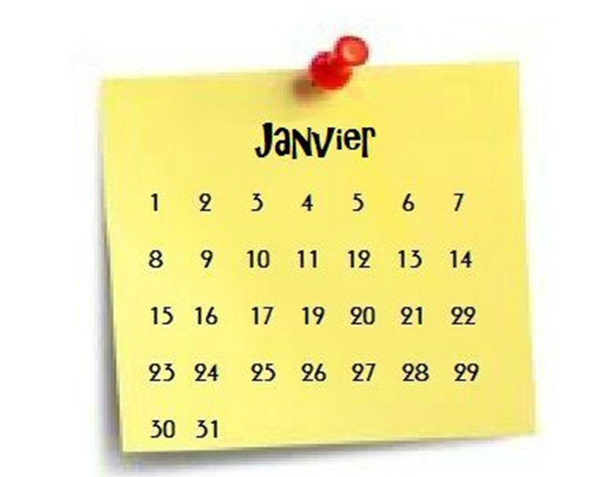




Exemple de diagramme de navigation
Menu
Accueil
Articles
Mission
Espace
membre
Contact
L’hiver au Québec
Se protéger des engelures
La faune en hiver
Mes infos
La page doit porter le vrai titre
Mes zines
Paiement

Slide 3
Exemple de plan des URL (Site HiverQuebec.com)
URL SÉMANTIQUES
www.hiverquebec.com/
www.hiverquebec.com/article/
www.hiverquebec.com/article/hiver-au-quebec/
www.hiverquebec.com/article/se-proteger-des-engelueres/
www.hiverquebec.com/article/la-faune-en-hiver/
www.hiverquebec.com/mission/
www.hiverquebec.com/espace-membre/
www.hiverquegec.com/contact/

